Slide 1

КМҚК “Электротехника колледжі”
«Информатика» пәні бойынша электрондық құрал жасау»
Орындаған:Тлеумбетова Гаухар Кызырхановна

Slide 2
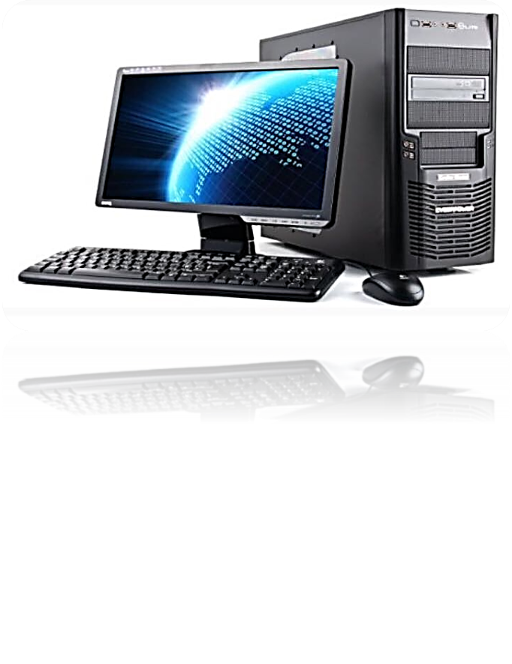
Қазіргі заманда жастарға ақпараттық технологиямен байланысты әлемдік стандартқа сай мүдделі жаңа білім беру өте-мөте қажет.
Н.Ә.Назарбаев

Slide 3
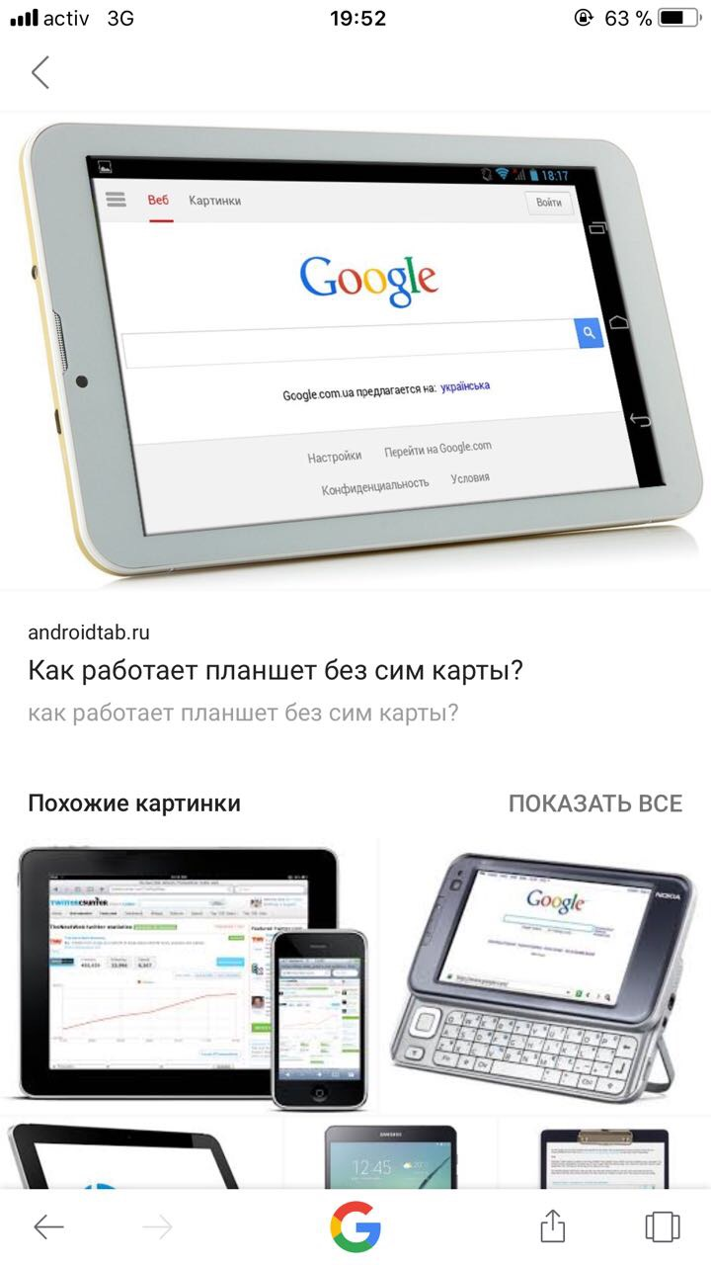
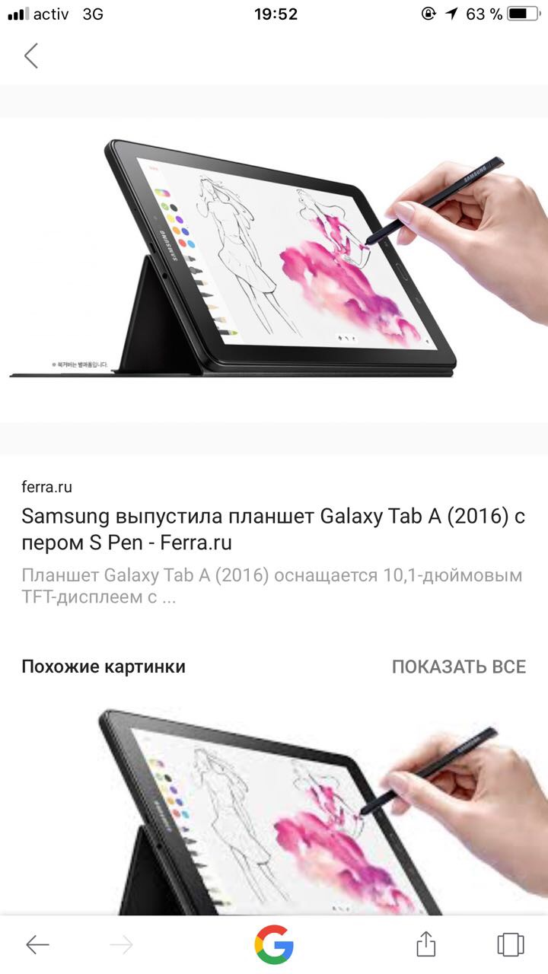
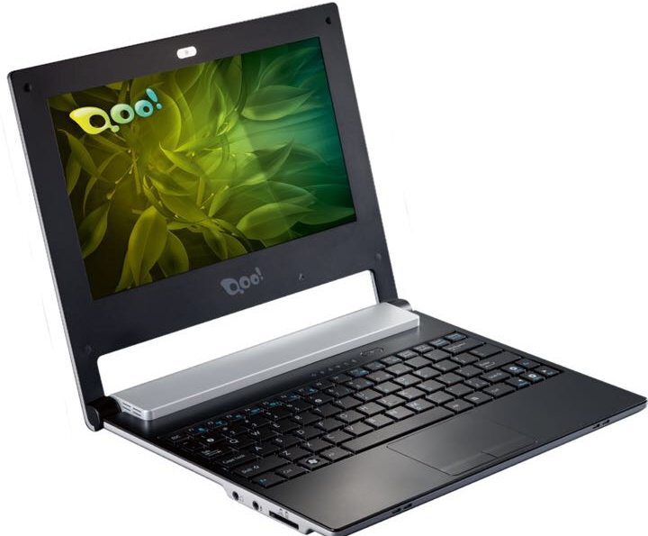
ХХІ ғасыр – бұл ақпараттық қоғам дәуірі, технологиялық мәдениет дәуірі, айналадағы дүниеге, адамның денсаулығына, кәсіби мәдениеттілігіне мұқият қарайтын дәуір. Білім беру үрдісін ақпараттандыру – жаңа ақпараттық технологияларды пайдалану арқылы дамыта оқыту, дара тұлғаны бағыттап оқыту мақсаттарын жүзеге асыра отырып, оқу-тәрбие үрдісінің барлық деңгейлерінің тиімділігі мен сапасын жоғарылатуды көздейді.

Slide 4
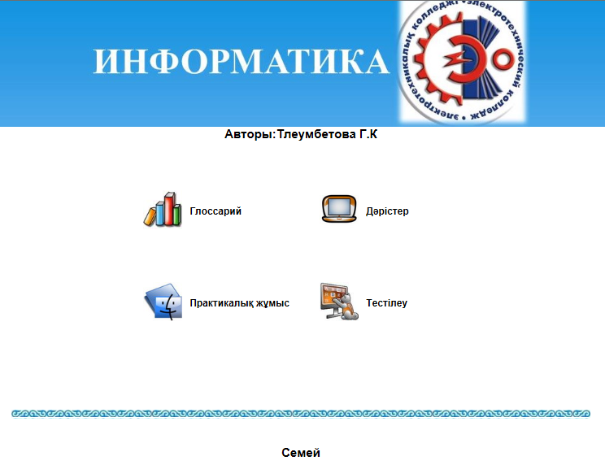
«Информатика» пәні бойынша электрондық құрал

Slide 5
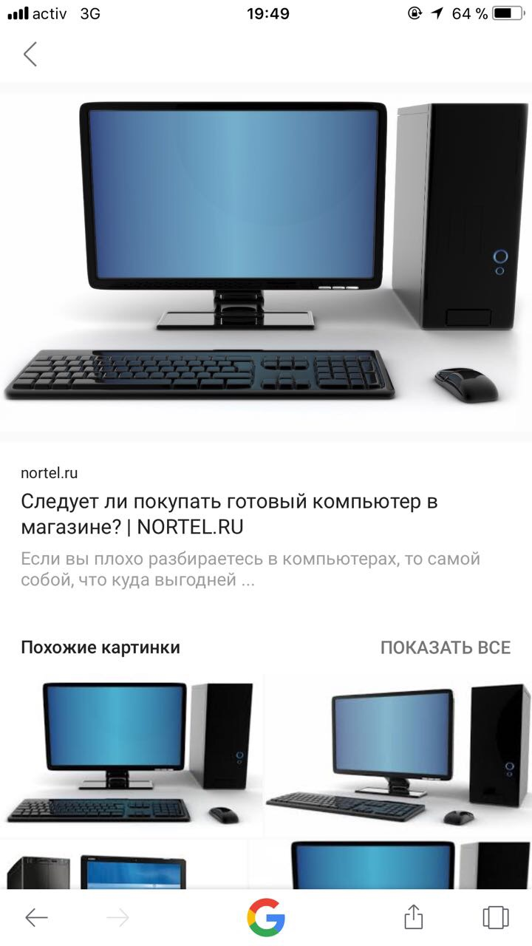
Бұл электрондық құрал HTML гипермәтіндік белгілеу тілінде жасалған.
Электрондық құралдың артықшылығы – студенттердің өз бетімен білім алуға мүмкіндігі

Slide 6
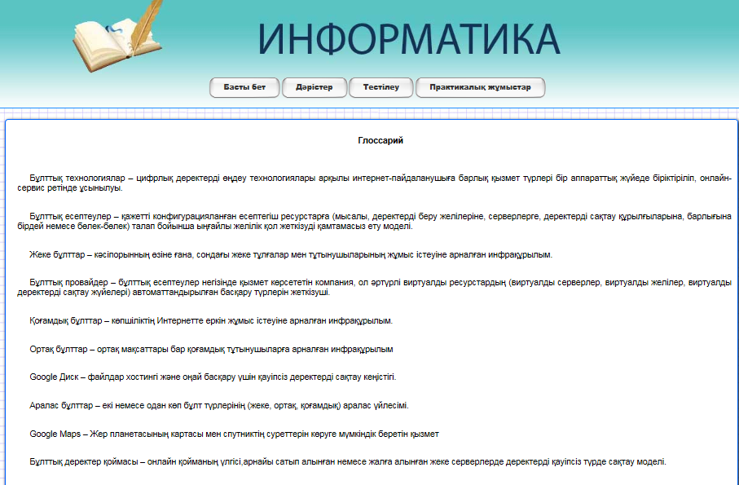
Глосарий

Slide 7
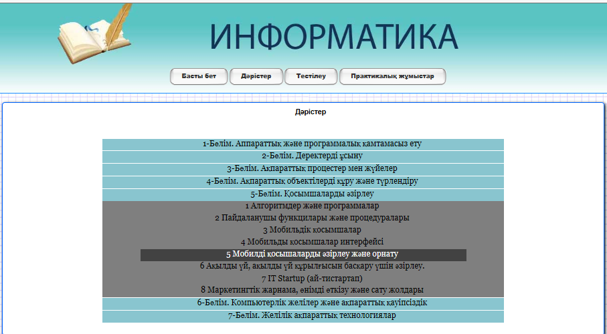
Дәрістер бөлімі

Slide 8
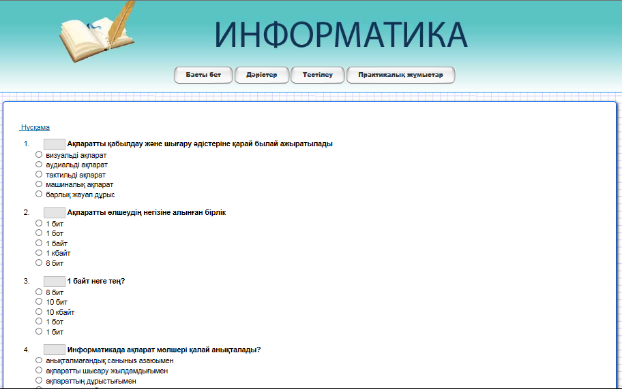
Тест тапсырмалары

Slide 9
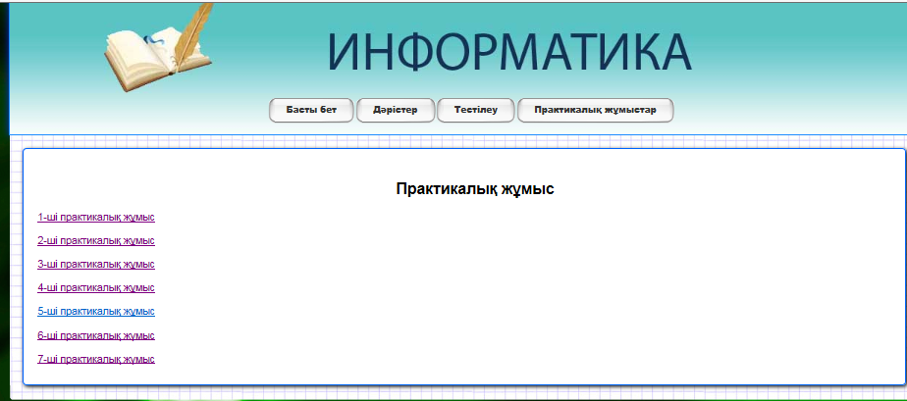
Практикалық жұмыстар

Slide 10
Назарларыңызға рақмет!

